Slide 1

ELEVADOR LACERDA
SALVADOR · ESTADO DE BAHÍA · BRASIL

Slide 2
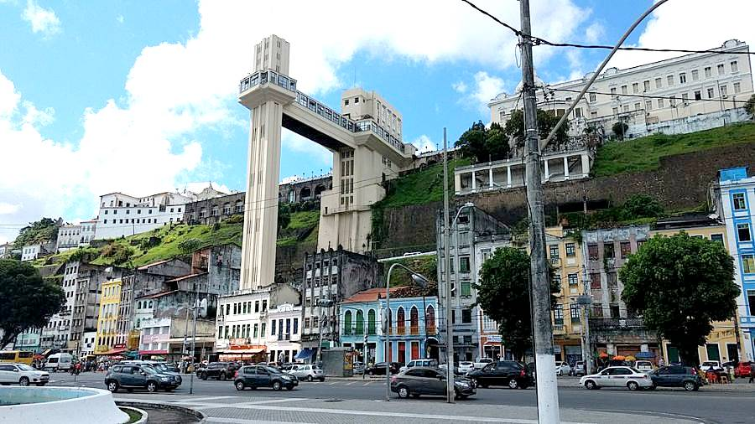
Notes:
2

Slide 3
El Elevador Lacerda es un ascensor público ubicado en la ciudad de Salvador, Estado de Bahía, Brasil. Es uno de los principales puntos turísticos y símbolos de la ciudad, y se localiza en la Praça Cayru, en el barrio de Comércio, cerca del Mercado Modelo. Conecta la Ciudad Baja con la Ciudad Alta. Fue construido por el ingeniero Augusto Frederico de Lacerda utilizando partes de acero importadas de Inglaterra, en sociedad con su hermano, el comerciante Antônio Francisco de Lacerda, quien ideó la Compañía de Transportes Urbanos. Las obras se iniciaron en 1869 y, con los dos elevadores hidráulicos funcionando, en diciembre de 1873 se inauguró con el nombre de Elevador Hidráulico da Conceição da Praia. Popularmente conocido como Elevador do Parafuso, en 1896 sería rebautizado como Elevador Lacerda.
Luego de su inauguración, pasó a ser el principal medio de transporte entre las dos partes de la ciudad, la Ciudad Alta y la Ciudad Baja. Operó inicialmente con dos cabinas y actualmente funciona con cuatro modernas cabinas electrificadas con capacidad para veinte personas cada una. El Elevador Lacerda tiene una altura de 72 metros y dos torres: una que sale de la roca y atraviesa la ladera de la montaña (Ladeira da Montanha), equilibrando las cabinas, y otra, más visible, que se articula a la primera torre, descendiendo hasta el nivel de la Ciudad Baja. El elevador más famoso de Bahía llega a transportar a 900.000 pasajeros por mes o, en promedio, 28.000 personas por día en un recorrido pago de treinta segundos de duración.

Slide 4
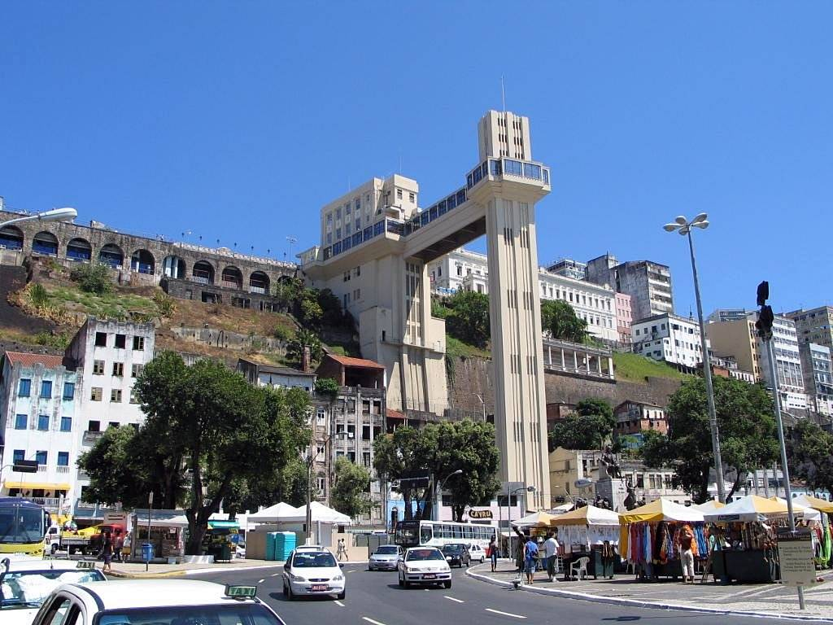
Notes:
4

Slide 5
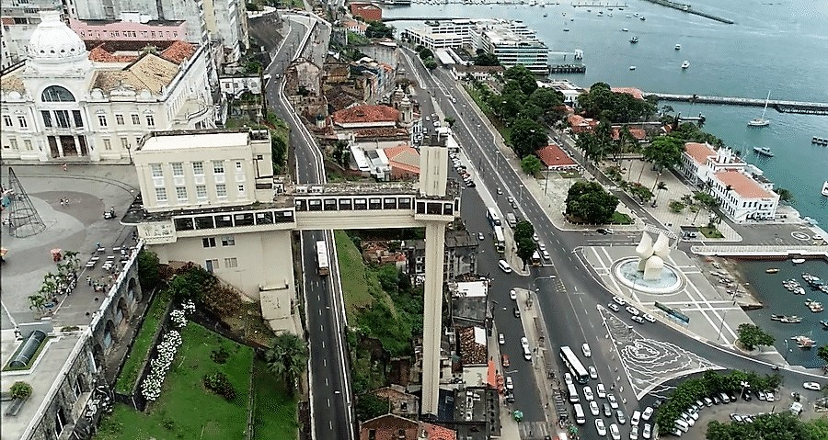

Slide 6
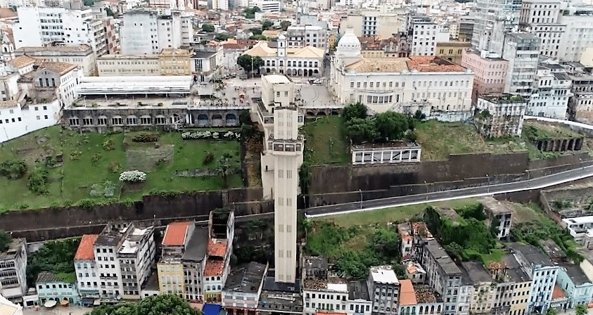

Slide 7
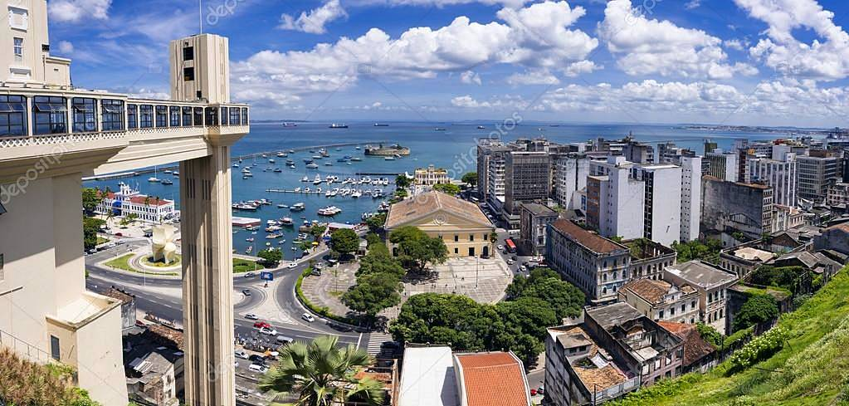

Slide 8
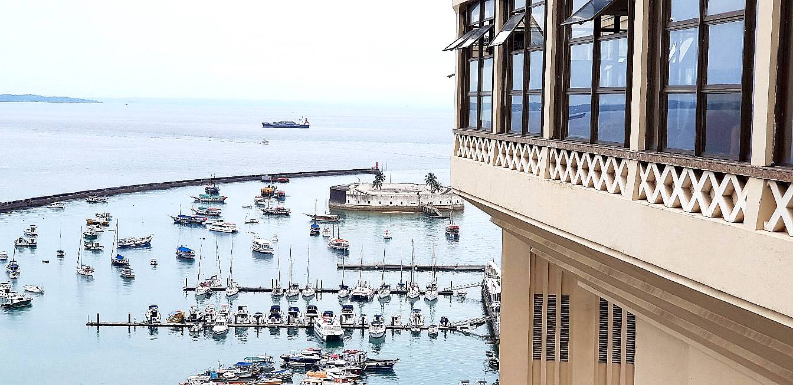

Slide 9
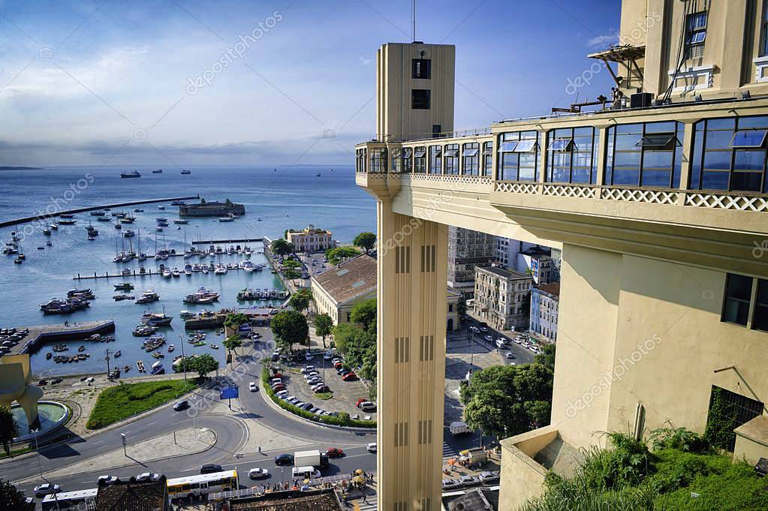

Slide 10
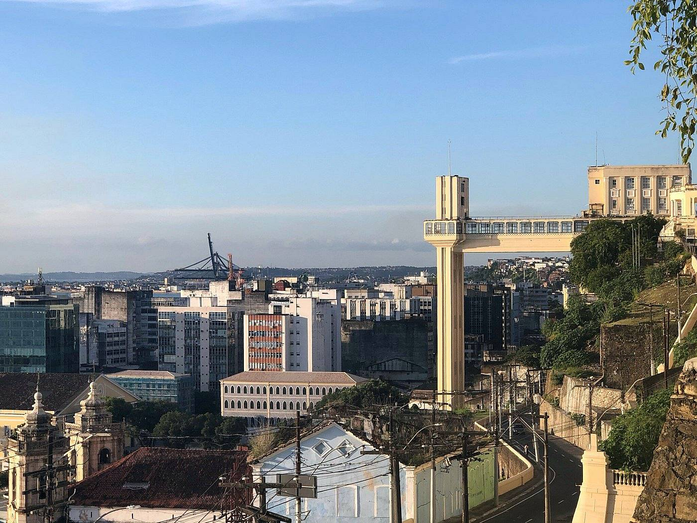

Slide 11
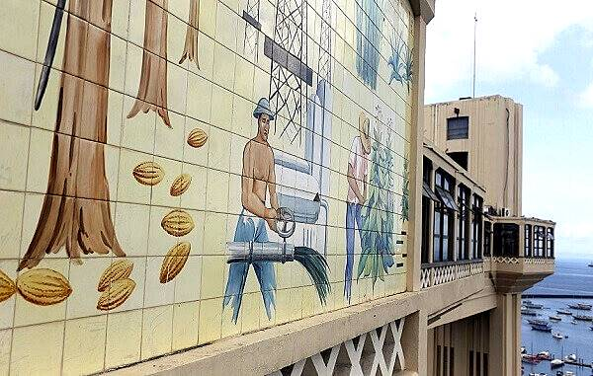

Slide 12
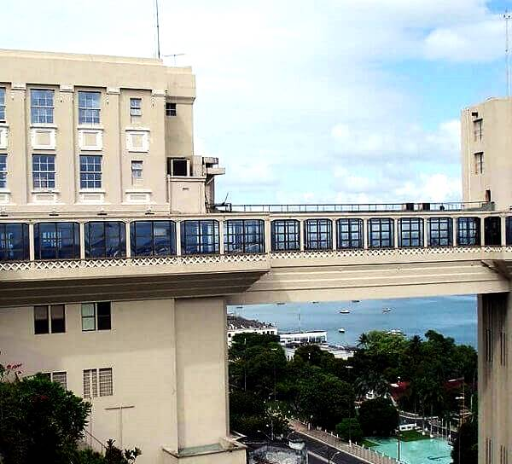

Slide 13
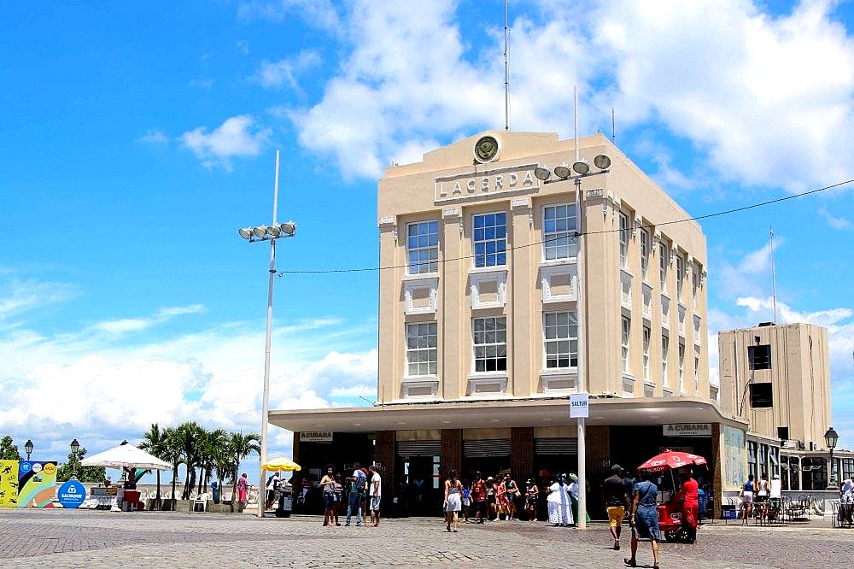

Slide 14
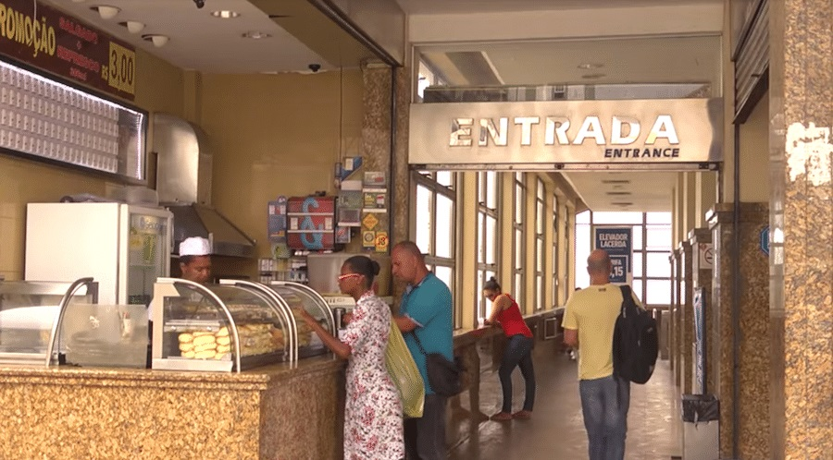

Slide 15
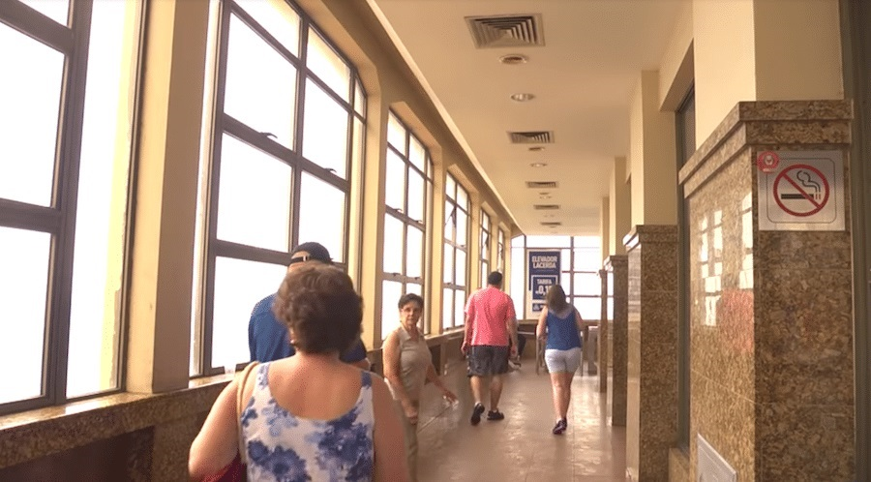

Slide 16
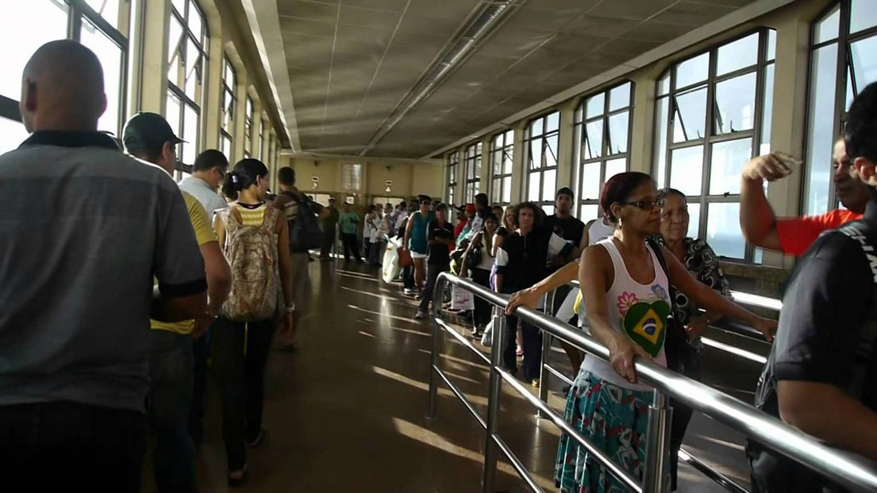

Slide 17
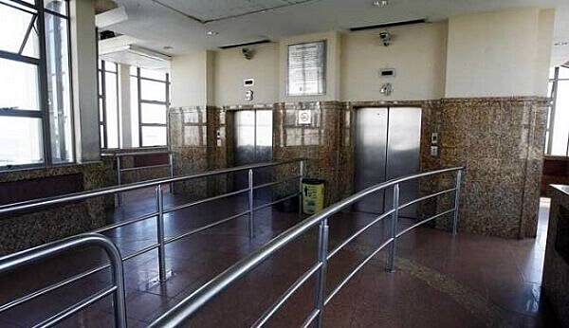

Slide 18
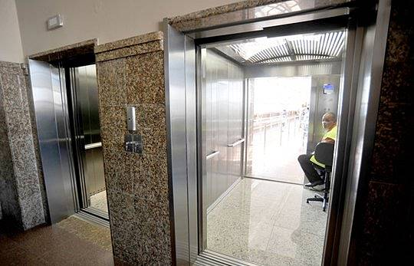

Slide 19
IMÁGENES PARA EL RECUERDO

Slide 20
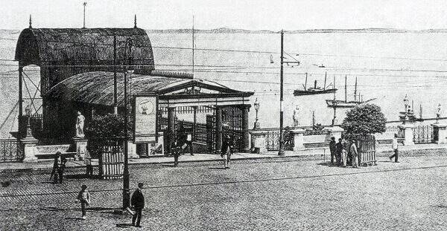

Slide 21
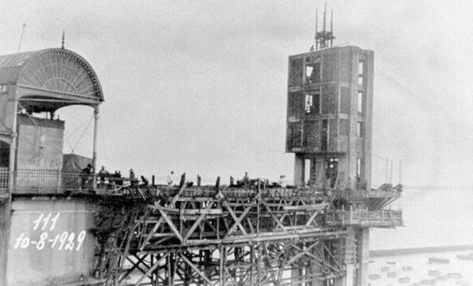

Slide 22
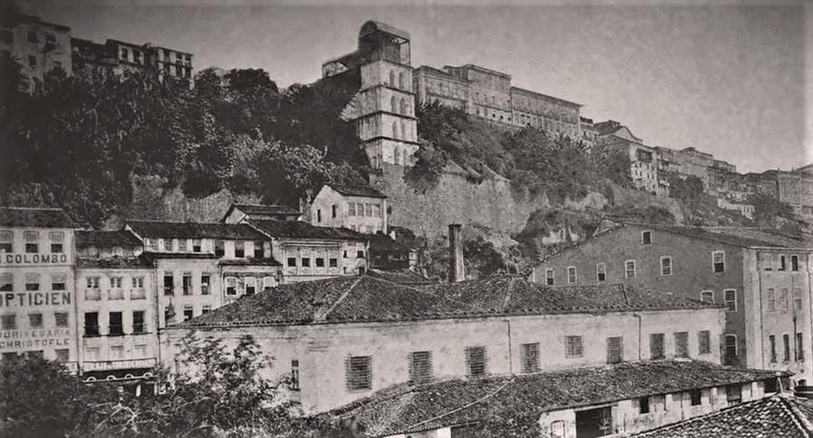

Slide 23
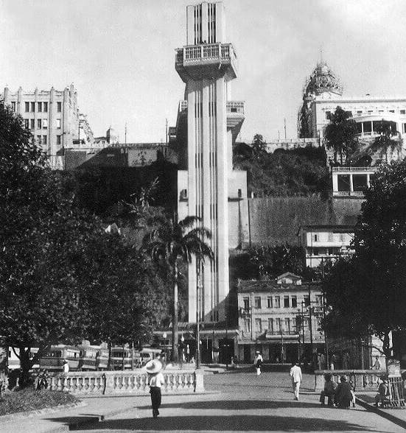

Slide 24
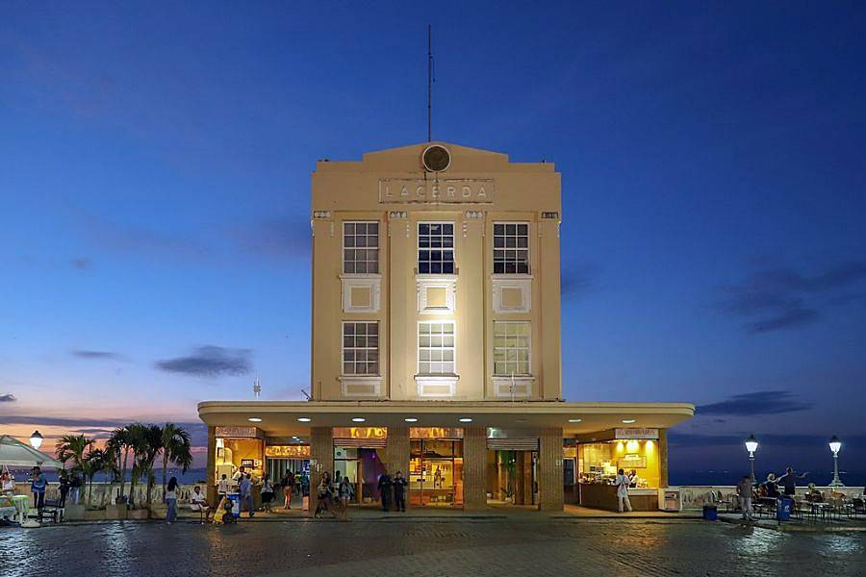

Slide 25
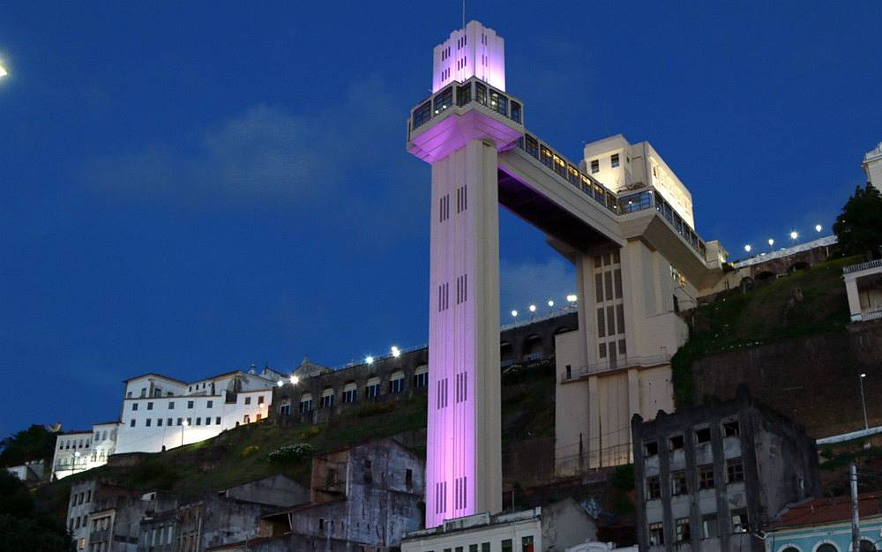

Slide 26
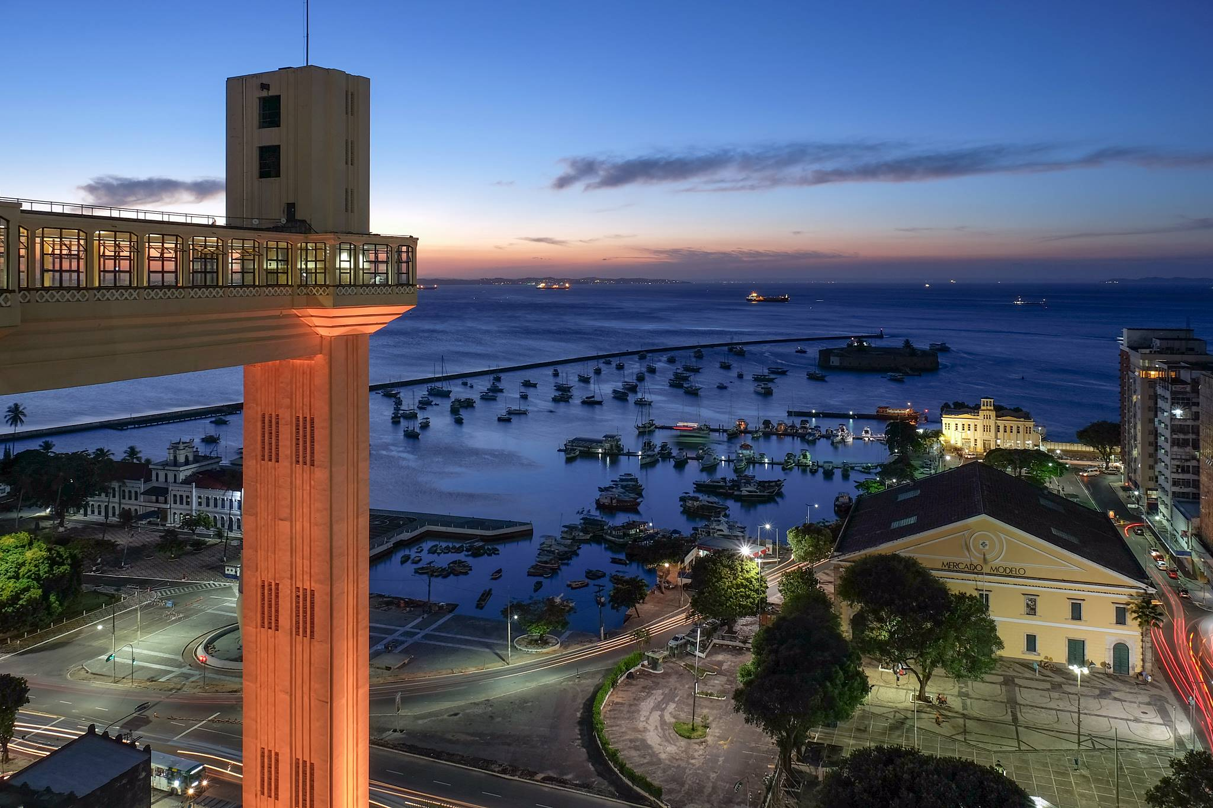

Slide 27
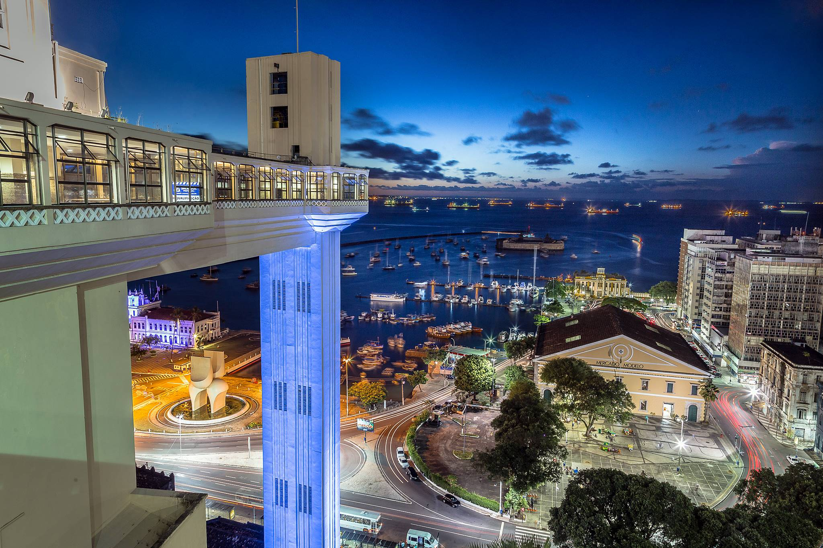

Slide 28


Slide 29


Slide 30

GRACIAS POR TU VISITA
Y QUE TENGAS UN BUEN DÍA
VICTOR NOVELLÓN

Slide 31







¿Te ha gustado?
Puedes ver más entrando
Aquí
Además puedes recibir powerpoints en tu correo electrónico suscribiéndote aquí:

